Slide 1
COOPERACIÓN INTERNACIONAL Y PROTECCIÓN DE DATOS EN EL ÁMBITO JUDICIAL Y POLICIAL
Nelson Remolina Angarita
México, 30 de enero de 2020

Slide 2
119 países con NGTDP
61,6% con NGTDP
84 autoridades nacionales de protección de datos
10% con proyectos de ley
57% población mundial con acceso a internet (4,460,259,316)
**NGTDP: Norma general de protección de datos

Slide 3
Cooperación
En el ámbito judicial y policial

Slide 4
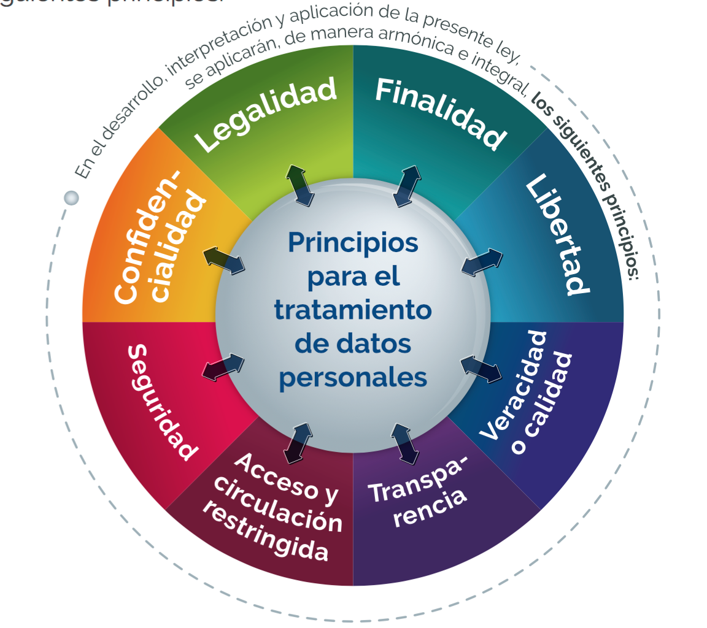

Slide 5
01
Apropiadas
RESPONSABILIDAD
DEMOSTRADA
[ Accountability ]
02
Efectivas
03
Útiles
04
Oportunas
05
Demostrables
Deben ser objeto de revisión y evaluación permanente

Slide 6
Identificar
Medir
Controlar
Monitorear
Identificar
Medir
Controlar
Monitorear
SISTEMA DE ADMINISTRACIÓN DE
RIESGOS ASOCIADOS AL
TRATAMIENTO DE DATOS PERSONALES

Slide 7
CONFIANZA
“Las actividades continuas de creación de confianza deben ser una de las prioridades estratégicas más importantes para cada organización”
[2019 Edelman Trust Barometrer ]

Slide 8
Referencias
Corte Constitucional, Sentencia C-224/19, Revisión oficiosa de la Ley 1928 de 2018 “Por medio de la cual se aprueba el convenio sobre la ciberdelincuencia, adoptado el 23 de noviembre de 2001, en Budapest”, en: https://www.corteconstitucional.gov.co/relatoria/2019/C-224-19.htm
EDPS Opinion on eight negotiating mandates to conclude international agreements allowing the exchange of data between Europol and third countries (SUMMARY) en: https://edps.europa.eu/sites/edp/files/publication/18-03-19_opinion_international_agreements_europol_executive_summary_es.pdf
DIRECTIVA (UE) 2016/680 DEL PARLAMENTO EUROPEO Y DEL CONSEJO de 27 de abril de 2016 relativa a la protección de las personas físicas en lo que respecta al tratamiento de datos personales por parte de las autoridades competentes para fines de prevención, investigación, detección o enjuiciamiento de infracciones penales o de ejecución de sanciones penales, y a la libre circulación de dichos datos y por la que se deroga la Decisión Marco 2008/977/JAI del Consejo.
ANNEX. Initial legal assessment of the impact of the US CLOUD Act on the EU legal framework for the protection of personal data and the negotiations of an EU-US Agreement on cross-border access to electronic evidence, en: https://edps.europa.eu/sites/edp/files/publication/19-07-10_edpb_edps_cloudact_annex_en.pdf
EDPS Opinion on the negotiating mandate of an EU-US agreement on cross-border access to electronic evidence, en: https://edps.europa.eu/sites/edp/files/publication/19-06-07_opinion_eevidence_summary_es.pdf
EDPS Opinion regarding the participation in the negotiations in view of a Second Additional Protocol to the Budapest Cybercrime Convention, en: https://edps.europa.eu/sites/edp/files/publication/19-06-07_opinion_budapest_summary_es.pdf
EDPS recommendations on the Directive for data protection in the police and justice sectors: A further step towards comprehensive EU data protection, EDPS recommendations on the Directive for data protection in the police and justice sectors, en: https://edps.europa.eu/sites/edp/files/publication/15-10-28_directive_recommendations_en.pdf
Dictamen 01/2014 sobre la aplicación de los conceptos de necesidad y proporcionalidad y la protección de datos en el sector de los organismos con funciones coercitivas: https://ec.europa.eu/justice/article-29/documentation/opinion-recommendation/files/2014/wp211_es.pdf
Conclusiones del Abogado General en el asunto C-623/17 Privacy International, en los asuntos acumulados C-511/18 La Quadrature du Net y otros y C-512/18 French Data Network y otros, y en el asunto C-520/18 Ordre des barreaux francophones et germanophone y otros, en: https://curia.europa.eu/jcms/upload/docs/application/pdf/2020-01/cp200004es.pdf

